Slide 1






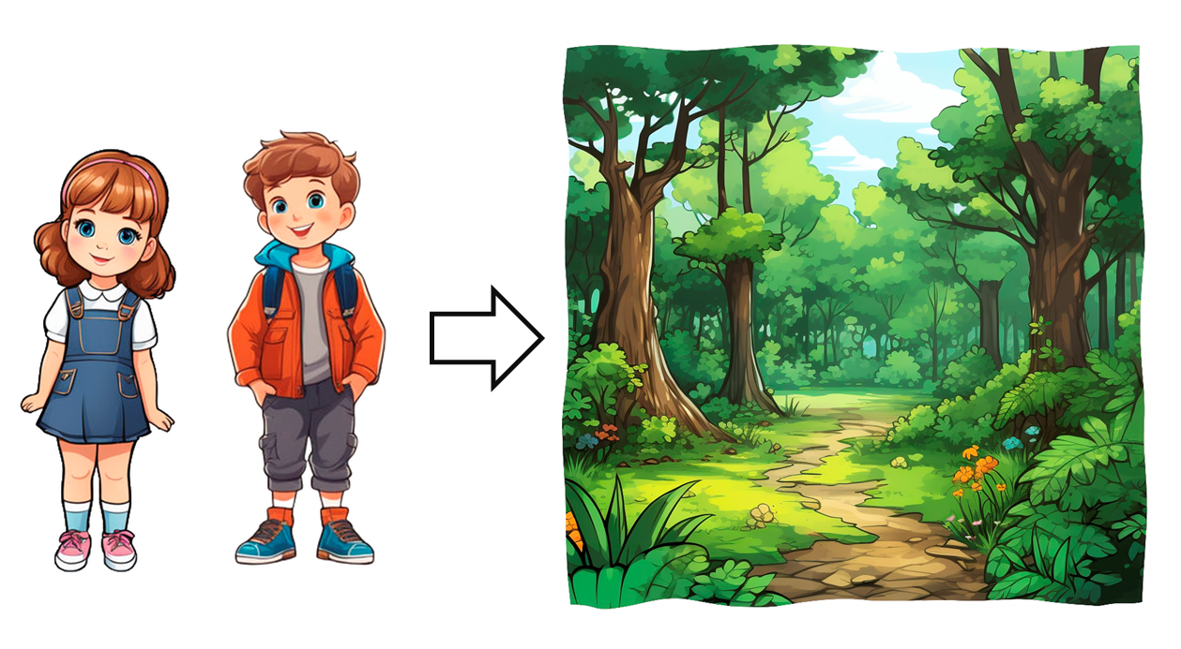
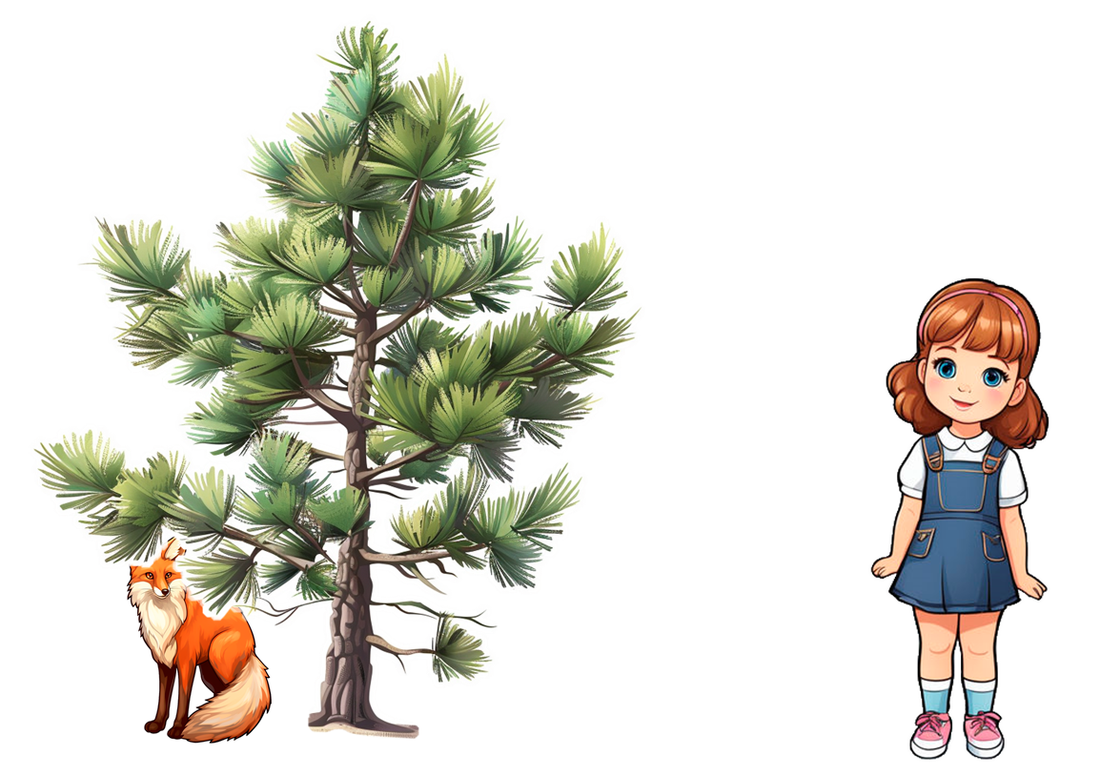

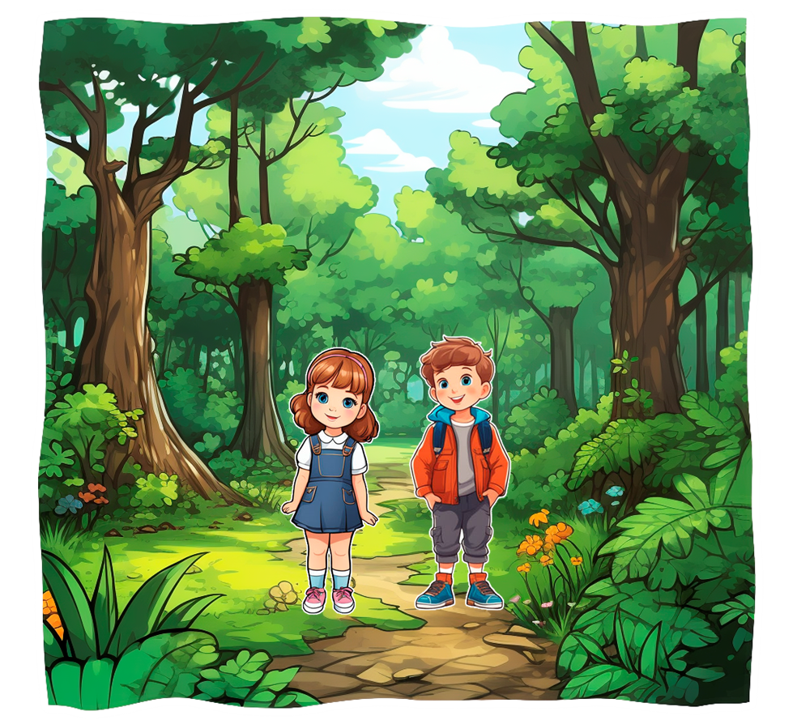




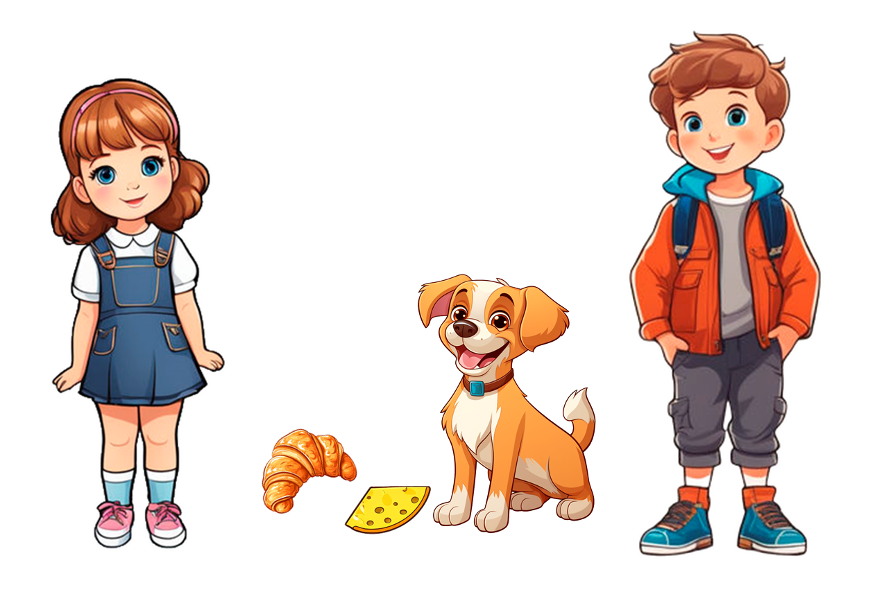
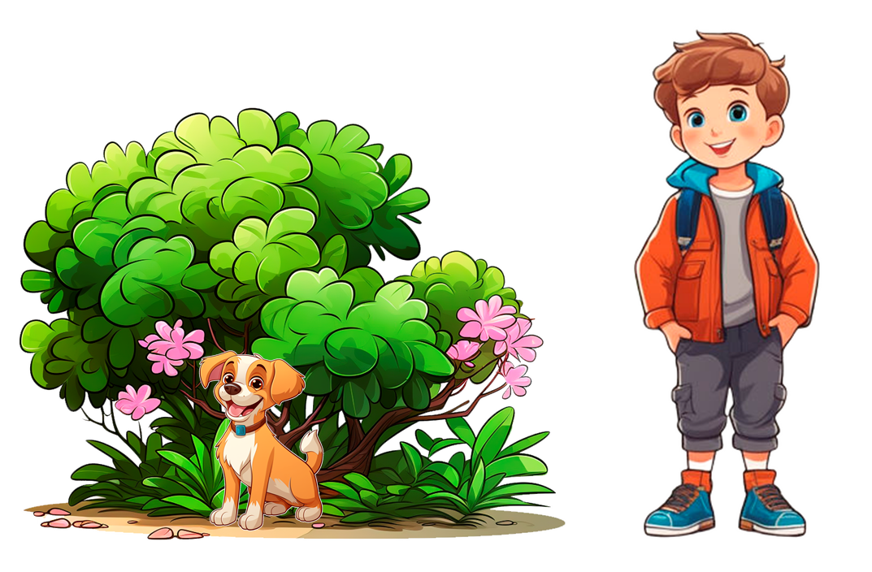
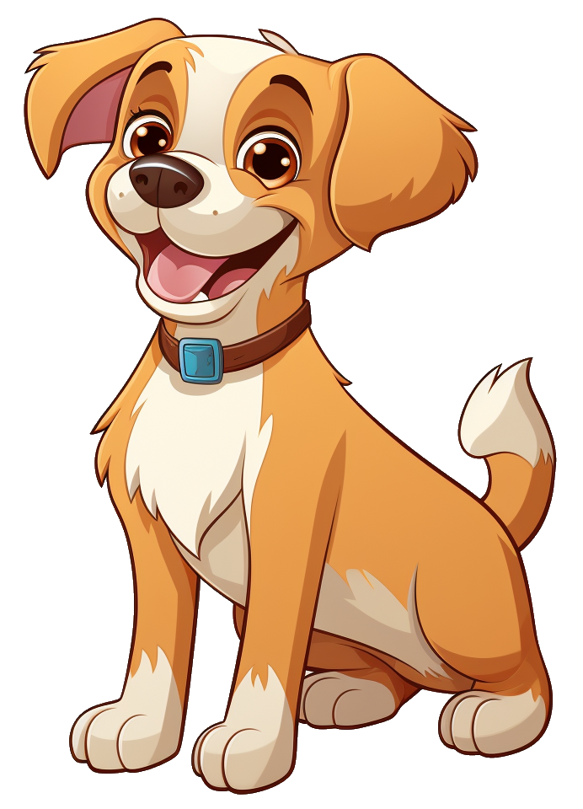



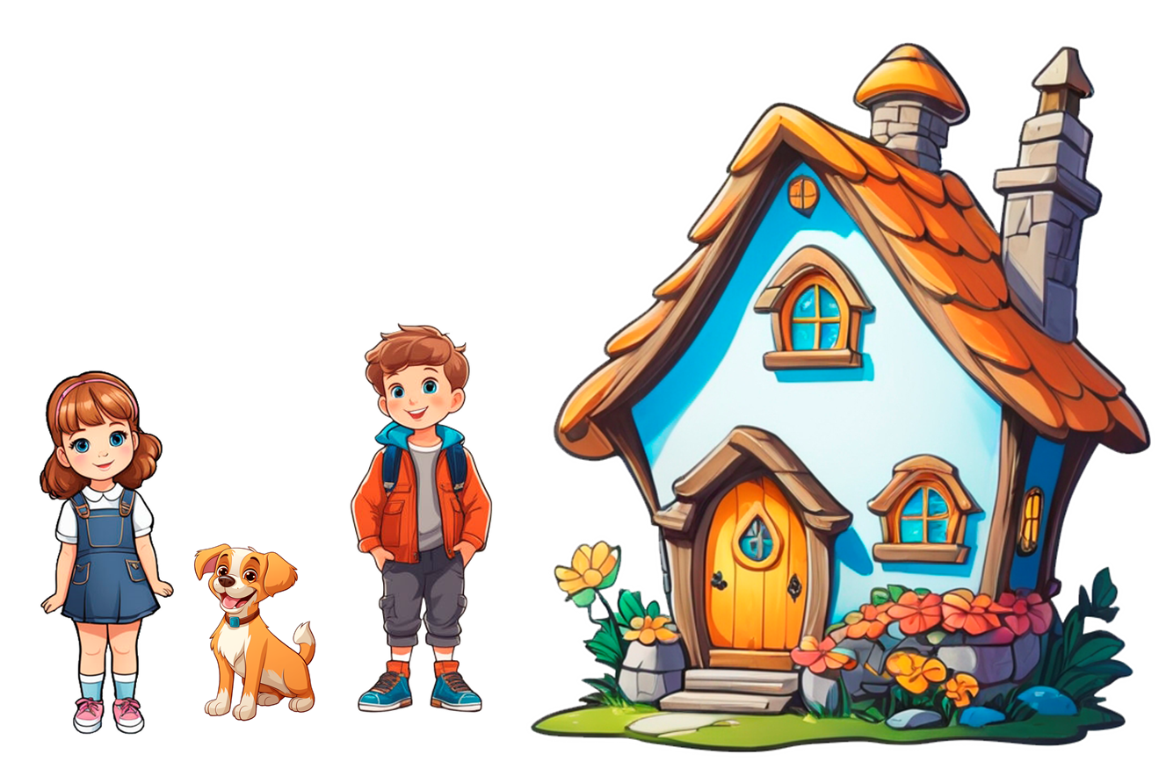
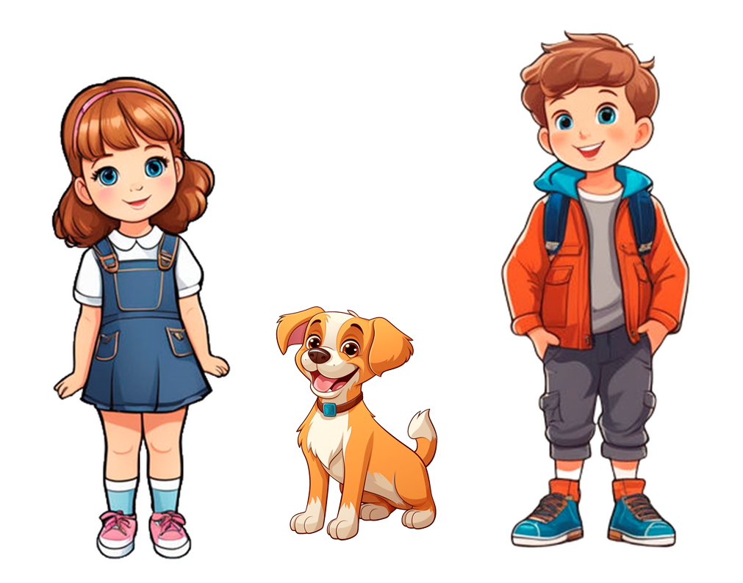


Света и Саша – брат и сестра
Света и Саша в субботу пошли в лес.
Свете и Саше лес показался очень большим.
А Саша под кустом нашёл маленькую собаку. Наверное она потерялась .
Саша и Света угостили собаку круассаном и сыром.
Света предложила назвать собаку «Скуби». Саше понравилась эта кличка.
Брат и сестра решили забрать собаку домой.
Света за сосной увидела лису.

